Slide 1
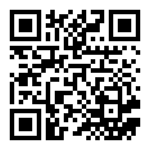
ระบบลงทะเบียนผู้ใช้งานสำหรับส่วนราชการผู้ขอ ผู้เบิก ผู้เบิกระดับกรม https://dps.cgd.go.th/e-learning/register

